Slide 1


JAVASCRIPT 基础教程 - 数组
讲师：孟庆和

Slide 2
数组
Array
将多个值存储到一个有条理的数据结构中

Slide 3

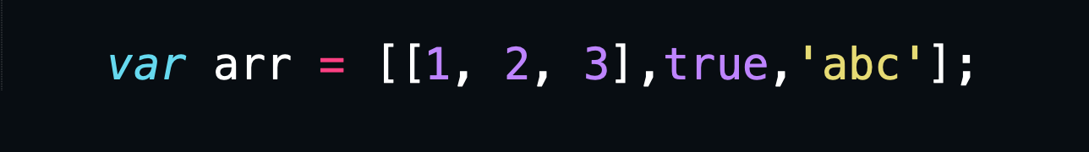
创建数组
列出各个值，并用逗号分隔，然后放在方括号[ ]里
你还可以存储字符串、布尔值等等，任何类型都可以
在数组中存储数组，创建嵌套数组！

Slide 4
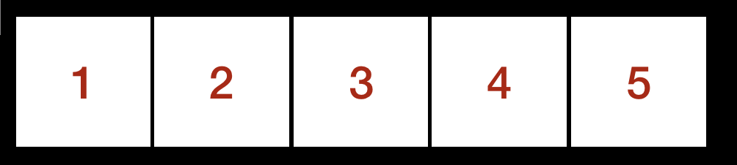
数组索引
index
数组中的元素是从位置 0 处开始计算索引编号的。要访问数组中的元素，使用数组的名称，后面是方括号，其中包含你要访问的值对应的索引。
访问数组元素
arr[0]
改变 数组中某个元素的值（索引赋值）
arr[1] = 6 注意 索引超过了范围，同样会引起array大小的变化
注意，如果你想访问不存在的索引处的元素，系统将返回 undefined。

Slide 5
数组的属性和方法

Slide 6
长度
Array.length
.操作符

Slide 7
在数组尾部添加元素和移除元素
push() 和 pop()
Push
向数组的末尾处添加元素
返回数组的长度
Pop()
删除数组末尾的元素
已经删除的元素

Slide 8
在数组头部添加元素和移除元素
unshift() 和 shift()
Unshift()
头部添加元素
返回数组的长度
shift()
删除数组的第一个元素
返回删除的元素

Slide 9
获取数组中元素的索引
indexOf()

Slide 10
splice
可以让你向数组的任意位置添加元素和移除任意位置的元素
arr.splice(start, count, addElement1, addElement2, …);
start: 是删除的起始位置（从0开始）(可以是负数)
count: 删除元素的个数
后面是要新增的元素

Slide 11
数组反转
reverse()

Slide 12
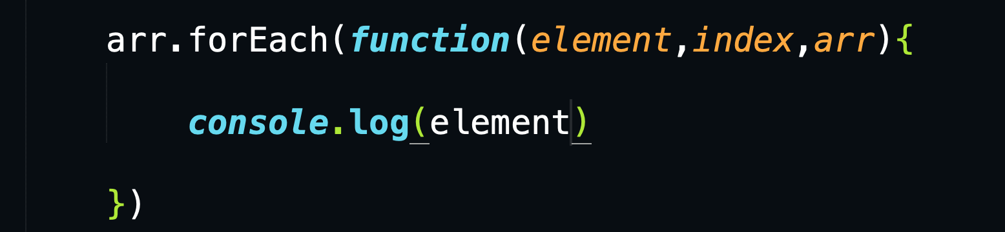
数组循环
For 循环
forEach()
无法中断循环
没有返回值
跳过数组的空位
map()
跳过数组的空位
map 返回一个新的数组
数组中每个元素
索引
原数组

Slide 13
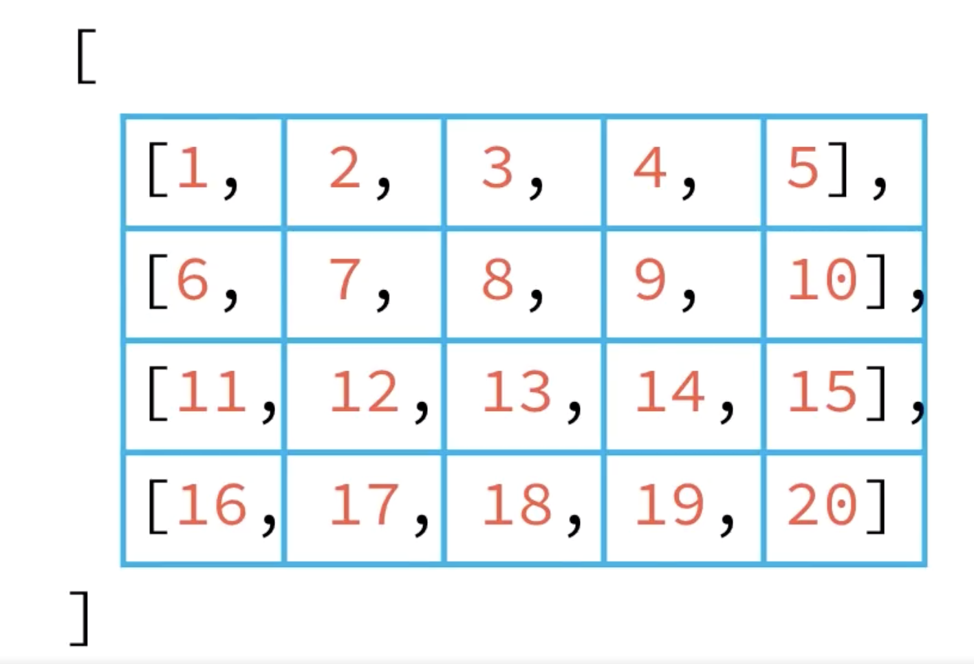
多维数组

Slide 14
感谢!)

